Slide 1
Комплексная профессиональная ориентация и профессиональная диагностика инвалидов, Обучающихся по профессии
39.01.01 Социальный работник в рамках проекта «Комплексная реабилитация инвалидов трудоспособного возраста в условиях, приближенных к месту проживания»
Комитет по социальной политике Санкт-Петербурга,
Санкт-Петербургское государственное бюджетное специальное реабилитационное профессиональное образовательное учреждение техникум для инвалидов «Профессионально-реабилитационный центр»

Slide 2
Услуги по профессиональной реабилитации -
комплекс услуг, направленных на восстановление трудоспособности инвалида в доступных ему по состоянию здоровья условиях труда, на максимально возможное включение в трудовую деятельность с учетом имеющихся у инвалида нарушений функций организма и ограничений к трудовой деятельности с целью достижения им конкурентоспособности на рынке труда, материальной независимости, самообеспечения и интеграции в общество.
ГОСТ Р 53873-2010 Реабилитация инвалидов. Услуги по профессиональной реабилитации инвалидов

Slide 3
Профессиональная реабилитация
профессиональное образование, обучение, переобучение
содействие трудоустройству
производственная адаптация
профессиональная ориентация

Slide 4
Нормативно-правовая база
Федеральный закон Российской Федерации от 29 декабря 2012 г.
N 273-ФЗ "Об образовании в Российской Федерации»
Приказ Министерства образования и науки РФ от 23 января 2014 г. N 36 "Об утверждении Порядка приема на обучение по образовательным программам среднего профессионального образования
Письмо Минобрнауки России от 18.03.2014 N 06-281 "О направлении Требований" (вместе с "Требованиями к организации образовательного процесса для обучения инвалидов и лиц с ограниченными возможностями здоровья в профессиональных образовательных организациях, в том числе оснащенности образовательного процесса", утв. Минобрнауки России 26.12.2013 N 06-2412вн)
ГОСТ Р 53873-2010. Национальный стандарт Российской Федерации. Реабилитация инвалидов. Услуги по профессиональной реабилитации инвалидов" (утв. и введен в действие Приказом Росстандарта от 17.09.2010 N 253-ст)
Закон Санкт-Петербурга "О социальном обслуживании населения в Санкт-Петербурге» от 24.12.2014 N 717-135

Slide 5
Инновационная модель комплексной реабилитации
Обеспечение специальных условий для получения обучающимися профессионального образования осуществляется сопровождением образовательного процесса следующими подразделениями:
Отдел
профотбора
и профпробы
Отделение социально – психологической реабилитации и медицинского сопровождения
Служба содействия трудоустройству
Отделения ЦСРИиДИ Невского района Санкт-Петербурга

Slide 6
Инновационная модель комплексной реабилитации
При поступлении абитуриент проходит комплекс профориентационных мероприятий, включающий профинформирование, профконсультирование,
профессиональную диагностику и профессиональные пробы с целью подбора оптимального направления будущей профессиональной деятельности с учетом его индивидуальных особенностей и потребностей
На основании документов и полученных результатов формируется реабилитационное дело обучающегося (далее РДО) и готовится итоговое заключение, содержащее рекомендации по обучению и сопровождению инвалида, поступившего на профессиональную реабилитацию.

Slide 7

Инновационная модель комплексной реабилитации
Процесс получения профессионального образования сопровождается мероприятиями социально-психологической и медицинской реабилитации, в том числе согласно ИППСУ.
В период обучения происходит реализация маршрута индивидуального сопровождения, способствующего получению профессиональных знаний, адаптации в учебной среде и мотивации к успешному прохождению всех видов практик и трудоустройству.

Slide 8
Инновационная модель комплексной реабилитации на этапе профориентации
Абитуриенты, реабилитанты ЦСРИиДИ
Отделение профессиональной реабилитации инвалидов трудоспособного возраста и профессиональной ориентации детей-инвалидов ЦСРИиДИ Невского района
Отдел профотбора и профпробы СПб ГБУ «Профессионально-реабилитационный центр»
Нормативно-законодательные документы
Предоставленные абитуриентом документы,
в том числе медицинские

Slide 9
Профессиональная ориентация
этапы
- профессиональное информирование (ЦСРИиДИ) ;
- профессиональное консультирование (ЦСРИиДИ и СПб ГБУ «Профессионально-реабилитационный центр»);
- профессиональный отбор (СПб ГБУ «Профессионально-реабилитационный центр» на базе ЦСРИиДИ Невского района).

Slide 10

Причины отказа от обучения:
не соответствие уровня образования требованиям законодательства РФ,
состояние здоровья,
необходимость работать с ЛОВЗ,
необходимость обучения на 2 площадках,
не устраивает срок или режим обучения.

Slide 11
По мнению специалистов отмечены следующие затруднения в наборе абитуриентов-инвалидов:
низкий уровень мотивации,
завышенный уровень притязаний,
неадекватная оценка своего реабилитационного потенциала,
неуверенность абитуриентов в обязательном трудоустройстве или ожидание низкой заработной платы.

Slide 12
Проблемы, связанные с профессиональным самоопределением личности:
рассогласование идеального и реального образа выбираемой профессии,
представления о своих личных ценностных ориентациях не соответствуют своим представлениям о ценностях, обеспечивающих успех в профессиональной деятельности в новых экономических и социальных структурах,
рассогласование реальной и идеальной мотивации профессионального выбора,
неадекватная самооценка.

Slide 13
Комплексная профессиональная диагностика
Первичная консультация
Медицинское обследование
Социальное интервью
Профориентационное тестирование
Проверка уровня подготовки
Психологическое тестирование
Профпробы
Собеседование по итогам прохождения каждого этапа
Итоговое заключение
Исследование профессионально важных качеств

Slide 14
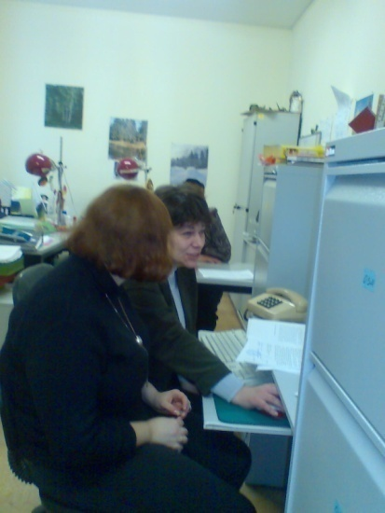
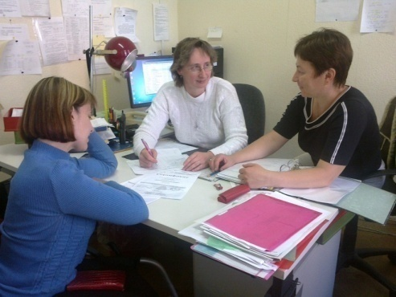

Обсуждение результатов работы на участке углубленной профдиагностики

Slide 15
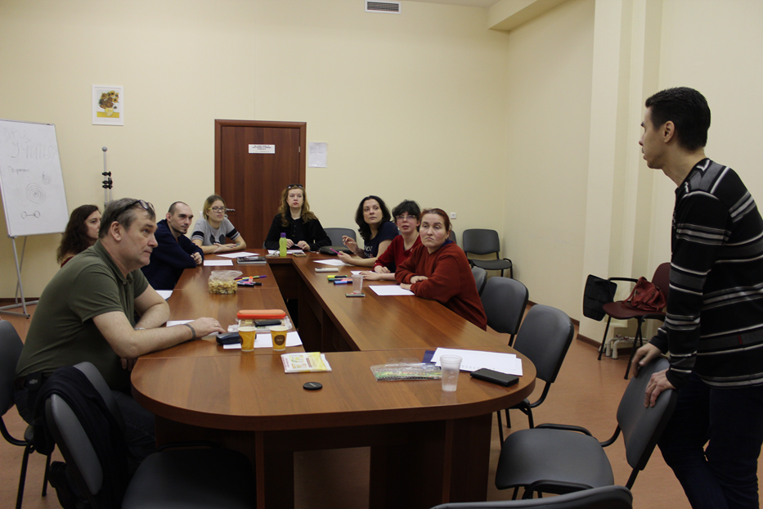
Подготовительная работа специалистов отделения профессиональной реабилитации инвалидов трудоспособного возраста и профессиональной ориентации детей-инвалидов, оказывающих социально-трудовые услуги, профориентационные и профдиагностические мероприятия, проведенные специалистами отдела профотбора и профпробы на базе ЦСРИиДИ позволило сформировать группу желающих обучаться данной профессии и проживающих в Невском районе.

Slide 16
Группа обучающихся СР-1
В настоящее время группа обучающихся составляет 11 человек (7 женщин и 4 мужчины) в возрасте от 18 до 55 лет.
Среди обучающихся
2 инвалида с детства,
1 сирота,
1 многодетная мать .
Следует отметить, что 7 студентов имеют трудовой стаж более 10 лет.
2 человека имеют стаж работы по родственной специальности (социальный работник,
помощник воспитателя).

Slide 17
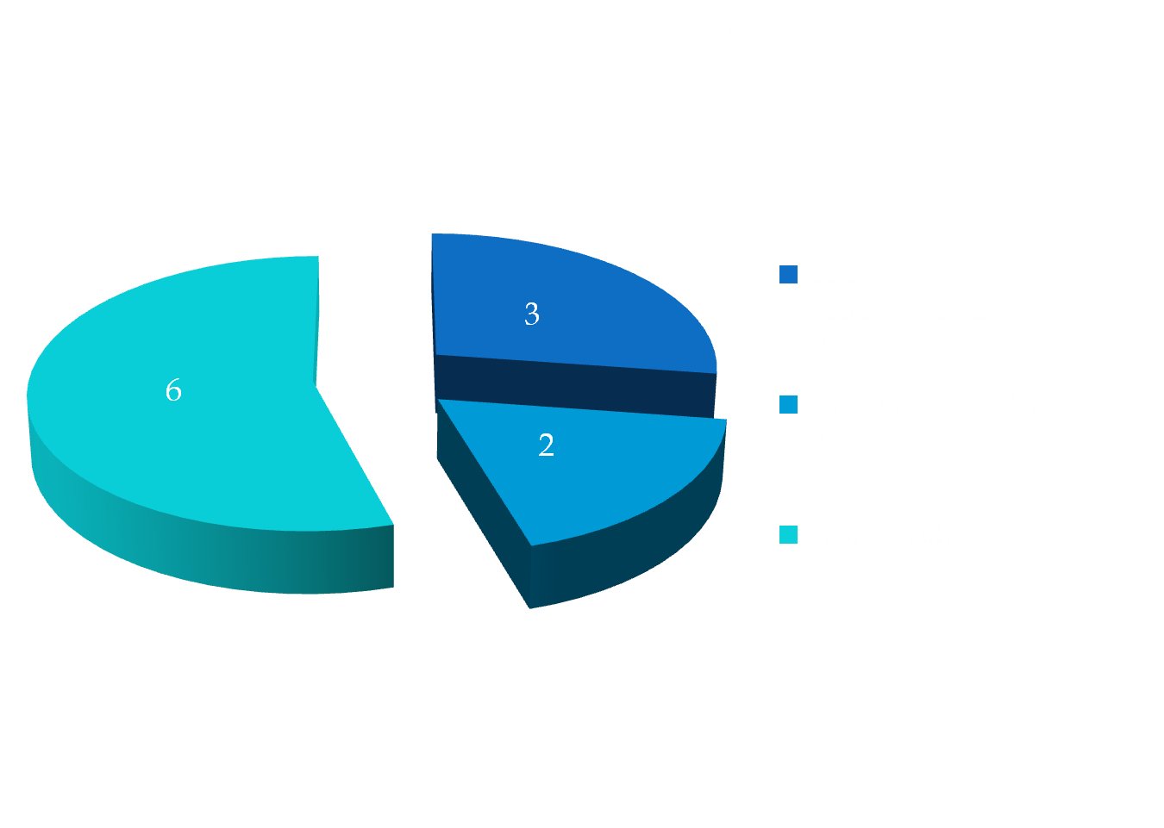
из них
1 обучался по индивидуальной образовательной программе на дому,
1 человек– в специальной коррекционной школе.

Slide 18
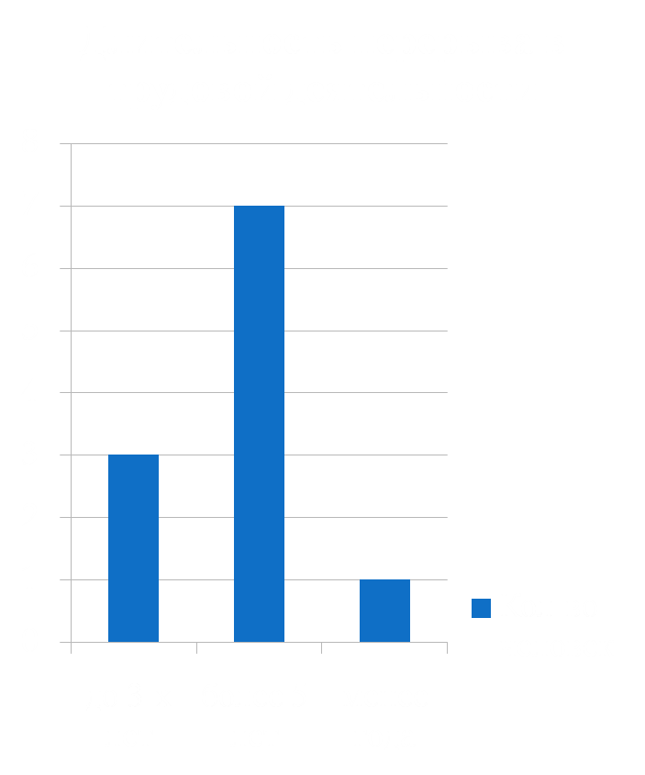
Перерыв в трудовой деятельности перед поступлением на обучение:
причины
состоянием здоровья - 83%,
трудностью трудоустройства – 36%,
необходимостью индивидуального графика работы - 26 %.

Slide 19
По результатам профориентации
Предпочтительные сферы деятельности:
деятельность в сфере "Человек-Человек",
традиционно женские сферы деятельности: уход за больными, воспитание детей,
гуманитарные области знаний,
мужские сферы деятельности, работа с техникой,
профессии, не требующие быстрой реакции на изменение ситуации, инициативы и самостоятельности в принятии ответственных решений,
предпринимательская деятельность,
канцелярская работа,
активная деятельность.

Slide 20


По результатам профориентации (социального интервью)
Желаемая область профессиональной деятельности:
помощь людям,
уход за больными,
социальная работа.

Slide 21
По результатам профдиагностики
Проверка знаний показала разный уровень подготовки по общеобразовательным предметам.
Результаты профессиональных проб выполнены хорошо, в некоторых случаях была нужна помощь специалистов, что было отмечено в заключении.

Slide 22
По результатам профдиагностики
Особенности прохождения тестирования, психологические особенности и рекомендации:
Например:
Свойственны миролюбие, стремление к сглаживанию конфликтов, гибкость, отсутствие злопамятности. Уровень лабильности – средний.
Стремиться к расширению круга знакомств, отсутствие конформности, трудности адаптации в микросоциальной среде, в стрессовой ситуации возможна конфликтность, наиболее развиты способности к запоминанию и концентрации внимания
Нужен диктофон (медленно пишет), может выполнять задания на ПК в более высоком темпе, чем при записи на бумагу, Отмечены незначительные нарушения координации. Старательна, доброжелательна, испытывает трудности в передвижении на большие расстояния. Мотивирована на работу и учебу. Хорошие показатели функции памяти
Свойственны неустойчивая самооценка, ворчливость, назидательность
Свойственны гибкость, миролюбие, стремление к сглаживанию конфликтов, низкая стрессоустойчивость. Неуверенность в себе. Слабо-средний уровень интеллектуального развития, более развиты способности к конструктивному и логическому мышлению, снижены функции памяти и внимания. Нуждается в дополнительных пояснениях при выполнении заданий
Трудности адаптации в микросоциальной среде, недоверчивость, эмоциональная отгороженность, обида на окружающих, формальность контактов, отсутствие конформности.

Slide 23
По результатам профдиагностики
Рекомендовано:
социальная адаптация,
психологическое сопровождение,
необходимы дополнительные перерывы,
требуется помощь при выполнении больших письменных заданий,
нуждается в дополнительных пояснениях при выполнении сложных, нестандартно поставленных заданий,
применение элементов электронного обучения,
может выполнять функции старосты.

Slide 24
Инновационная модель комплексной реабилитации. Итоги 1 этапа:
При подготовке заключений на каждом этапе профориентации и профдиагностики учитывалась информация, полученная от специалистов ЦСРИиДИ, что по нашему мнению, позволило наиболее полно отразить возможности каждого поступающего и сделать прогноз результата обучения
Сформированы личное и реабилитационное дело на каждого обучающегося
Проведено расширенное заседание реабилитационной команды перед началом учебного года, на котором специалисты ОПП представили результаты проведенных профориентационных и профдиагностических мероприятий, особенности прохождения тестирования, обсуждены прогноз и возможные риски в процессе обучения, рекомендации по сопровождению.
На педагогическом совете преподаватели были информированы об особенностях данной группы. На основе этих данных преподаватели внесли корректировки в рабочие программы.
Учитывая особенность формирования группы, сопровождение в адаптационный период вели специалисты отдела профотбора и профпробы, отделения социально-психологической реабилитации и медицинского сопровождения ПРЦ и специалисты ЦСРИиДИ.

Slide 25
Маршрут индивидуального сопровождения
ФИО |  |  |  | возрастст
Мероприятия |  |  | нуждается | проведено
1. | Социальное сопровождение
1.1. | Отработка маршрута движения от дома до ПРЦ
1.2. | Индивидуальное консультирование по вопросам получения льгот, социальной и юридической помощи.
1.3. | Индивидуальное консультирование по вопросам успеваемости, посещаемости занятий, взаимодействия в группе.
1.4. | Групповое консультирование по различным вопросам (например: правила внутреннего распорядка, техника безопасности, чрезвычайные ситуации и т.п)
1.5. | Консультирование по сбору пакета документов для поступления на обучение в ПРЦ
1.6. | Коррекция поведения, воспитательные беседы
1.7. | Беседы с родственниками, официальными представителями.
2 | Социокультурная реабилитация
2.1. | Организация участия слушателей в художественной самодеятельности и праздничных мероприятиях
2.2. | Проведение мероприятий, содействующих воспитанию, развитию социальных компетенций.
2.3. | Организация посещений выставок, музеев, театров
2.4. | Организация участия слушателей в спортивных мероприятиях.
3. | Психологическое сопровождение
3.1. | Групповые психологические тренинги
3.2. | Индивидуальное психологическое консультирование
3.3. | Индивидуальное профконсультирование
3.4. | Групповое профконсультирование
3.5. | Развивающая психодиагностика
3.6. | Тематические занятия по психологии
3.7. | Подготовка к сдаче вступительных испытаний
3.8. | Консультирование родитетей, родственников, законных представителей
Примечания:

Slide 26

СПАСИБО ЗА ВНИМАНИЕ!

